Slide 1



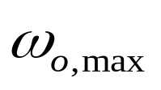
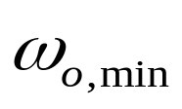
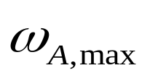
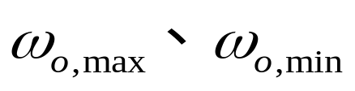
第三章 补充习题
已知一维双原子晶格一种原子的质量 ，另一种原子的质量 ，弹性力系数 。
求：
1、光学波最高频率 、最低频率 及对应声子能量；
2、声学波的最高频率 及对应的声子能量；
3、在温度300K时，晶格中可以激发的频率为
和 的声子数目；
4、如果用电磁波来激发长光学波振动，电磁波波长为多少？

Slide 2
















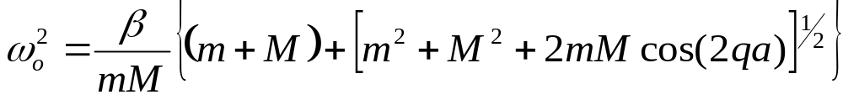
解：
（1）光学支格波色散关系，

Slide 3

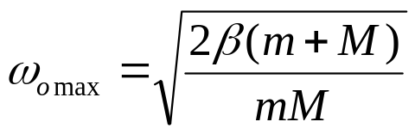
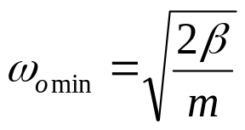
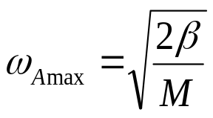

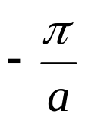



光学支
禁止振动模式带
带宽度=
声学支

Slide 4
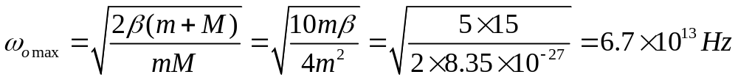
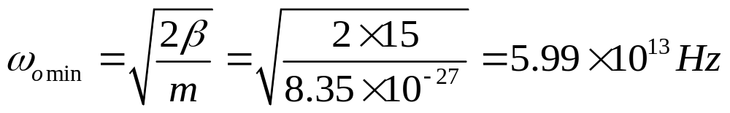
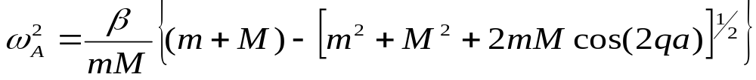
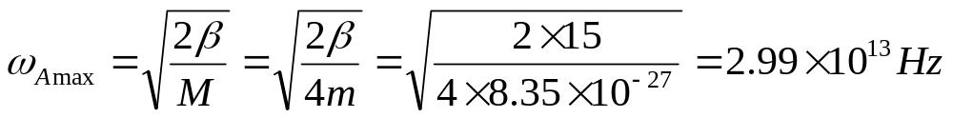
（2）声学支格波色散关系，

Slide 5
（3）相应的声子能量，
（4）300K，可以激发的平均声子数目，

Slide 6
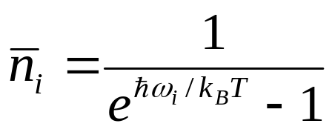
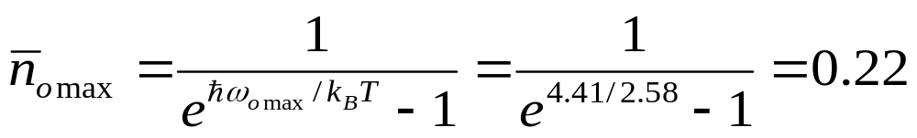
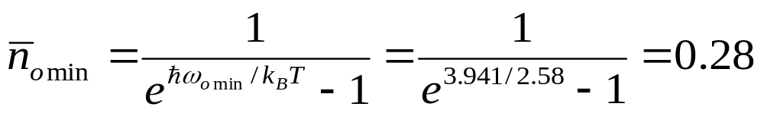
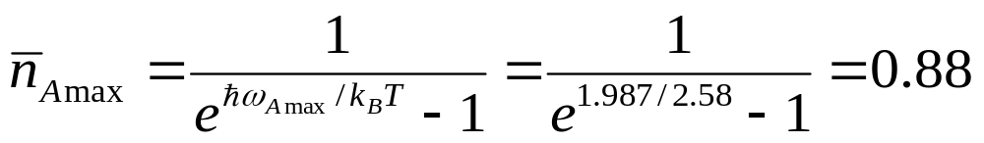
—— 玻色-爱因斯坦统计分布函数

Slide 7
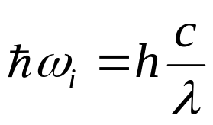
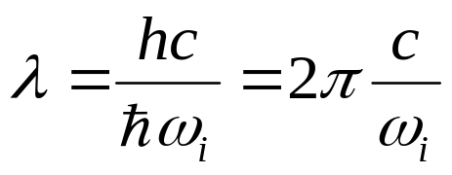
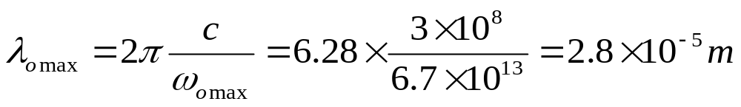
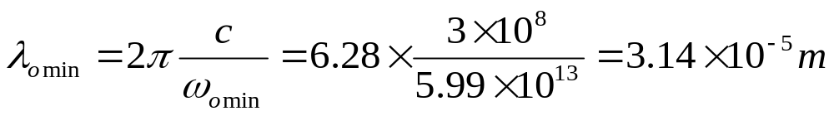

（5）激发光学波振动的电磁波波长，

